Slide 1

NHIỆT LIỆT CHÀO MỪNG CÁC THẦY CÔ ĐẾN DỰ TIẾT CHUYÊN ĐỀ ÂM NHẠC 8
Giáo viên thực hiện: Đỗ Thị Hoan
Trường: THCS Thanh Liệt

Slide 2
Tiết 11A
– Kèn trumpet và kèn saxophone
– Ôn tập bài hát Thương lắm thầy cô ơi!
– Nghe tác phẩm Lời thầy cô

Slide 3
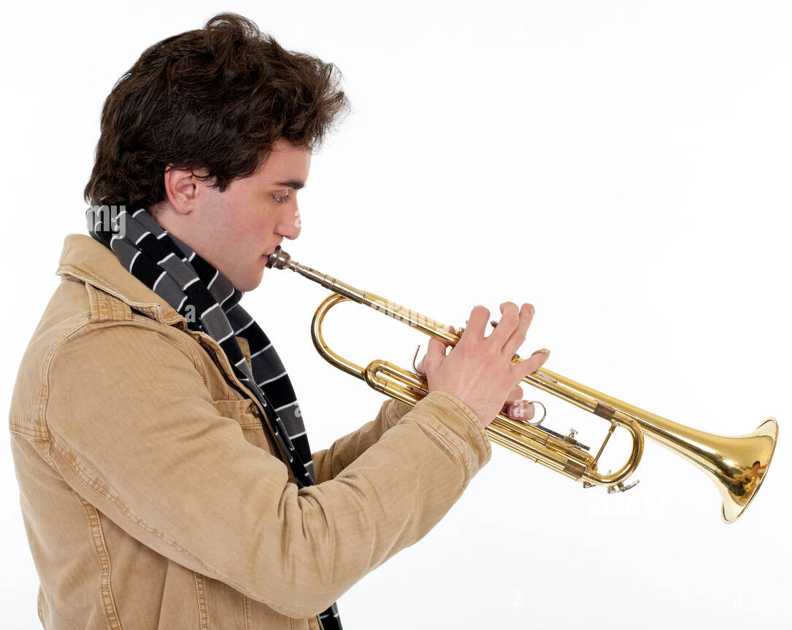
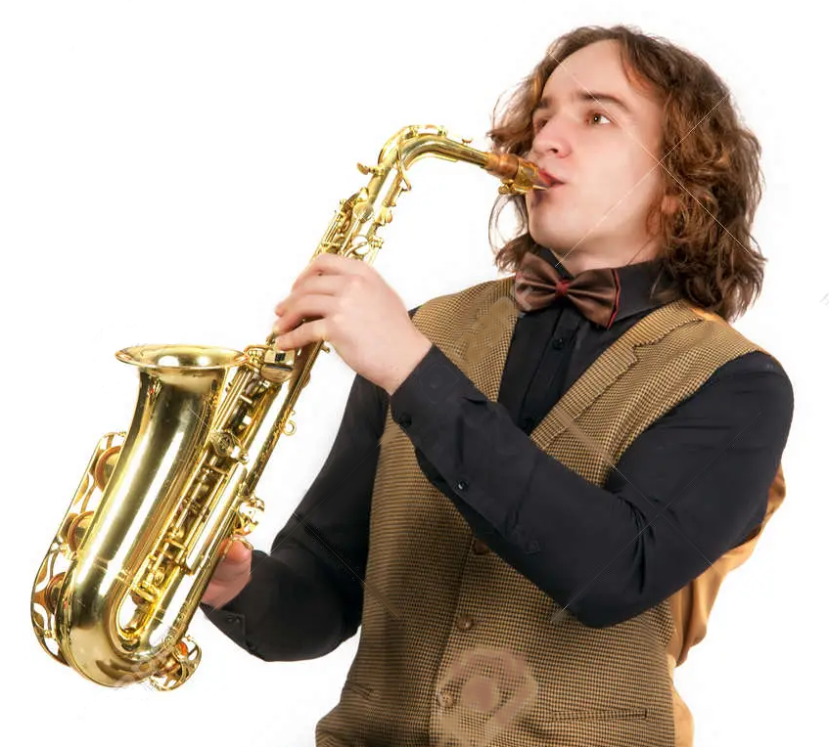
I. Kèn trumpet và kèn saxophone

Slide 4
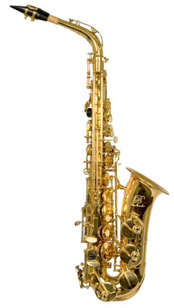


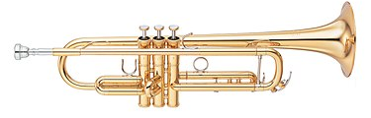
Thảo luận nhóm
Kèn trumpet (kèn saxophone) có những bộ phận chính nào?
Người ta chơi kèn trumpet (kèn saxophone) bằng cách nào?
Âm sắc của kèn trumpet (kèn saxophone) như thế nào?
Kèn trumpet (kèn saxophone) có thể được sử dụng với những hình thức biểu diễn nào?
Loại kèn nào thường được sử dụng để chơi các bản nhạc trong nghi lễ chào cờ?
Kể tên những loại kèn đồng khác mà em biết.
Kèn saxophone (Nhóm 2)
Kèn trumpet (Nhóm 1)

Slide 5
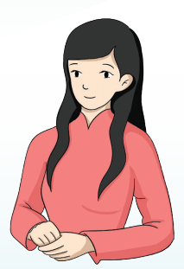
Trumpet là một trong những loại kèn đồng linh hoạt nhất và có âm thanh cao nhất. Thân kèn trumpet được làm bằng một ống đồng uốn thành hình chữ nhật thuôn tròn 4 góc, một đầu loe ra hình chuông, một đầu có gắn miệng thổi hình tròn.
Khi chơi trumpet, người ta áp môi thổi hơi vào miệng kèn và dùng ngón tay điều khiển hệ thống van (piston) gắn trên thân kèn để tạo cao độ cho âm thanh.
Âm thanh của trumpet sáng chói, rắn rỏi, có uy lực phù hợp thể hiện tính hùng tráng, nghiêm trang, nhưng đồng thời cũng có thể nhẹ nhàng linh hoạt mang đến cảm giác tươi vui, rộn ràng,...
Kèn trumpet thường được sử dụng để chơi các bản nhạc trong nghi lễ chào cờ.

Slide 6
Kèn saxophone cũng là một nhạc cụ làm bằng đồng. Có nhiều loại kèn saxophone khác nhau nhưng được sử dụng phổ biến hiện nay là alto saxophone. Thân kèn được uốn cong giống hình lưỡi câu. Đầu ống phía dưới rộng hơn loe ra một chút tạo thành hình chiếc chuông, đầu ống phía trên hẹp hơn được kết nối với ống thổi hơi vát có gắn dăm đơn tương tự như của kèn clarinet.
Khi chơi saxophone, người ta ngậm miệng vào đầu có gắn dăm để thổi hơi và dùng ngón tay điều khiển hệ thống khoá đóng, mở các lỗ dọc theo thân kèn để tạo cao độ cho âm thanh.
Âm thanh của saxophone thiết tha, nồng nàn, êm dịu, sâu lắng.
Kèn trumpet và kèn saxophone có thể được sử dụng để độc tấu, hoà tấu, đệm cho hát.
Ngoài trumpet và saxophone còn có một số loại kèn đồng khác như: cor, trombone, tuba,…

Slide 7
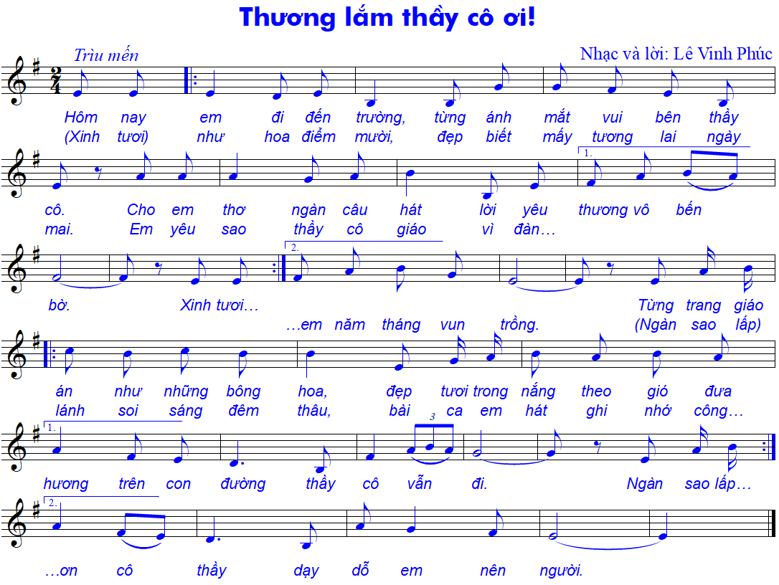
II. Ôn tập bài hát

Slide 8
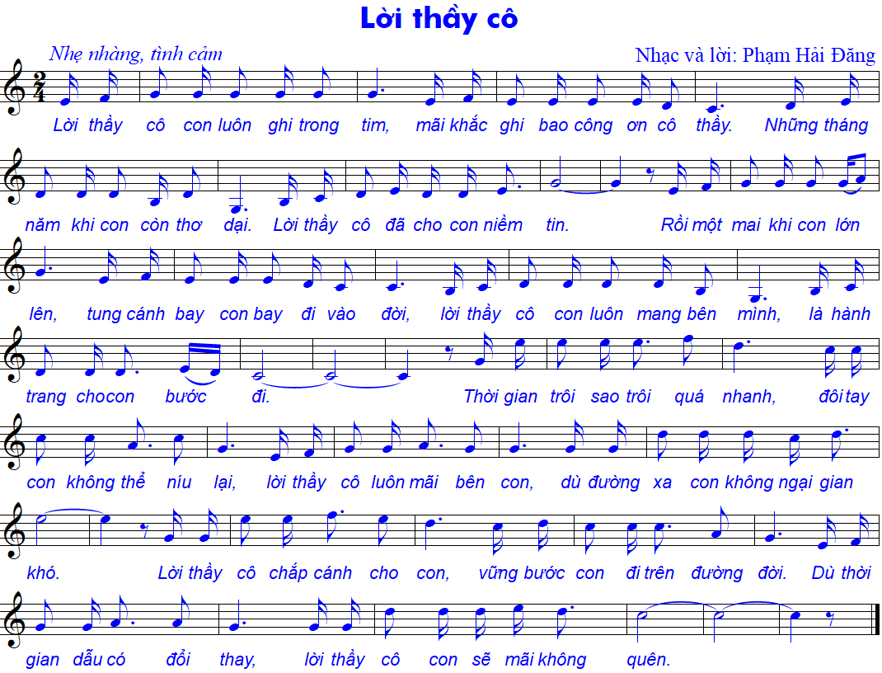
Thảo luận nhóm
Những câu hát nào thể hiện các thế hệ học trò luôn khắc sâu và biết ơn “lời thầy cô”?
Giai điệu bài hát có tính chất âm nhạc như thế nào?
Em thích nhất câu hát nào? Vì sao?
Nêu cảm nhận của em về bài hát.

Slide 9
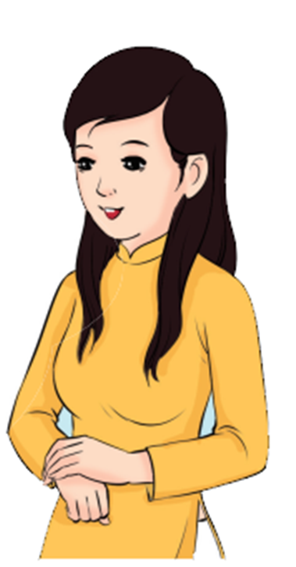
Với giai điệu nhẹ nhàng, tình cảm, lời ca sâu sắc, giàu cảm xúc bài hát Lời thầy cô thể hiện tình cảm và lòng biết ơn của học trò với thầy, cô giáo kính yêu. Những lời thầy cô dạy bảo luôn được các thế hệ học trò khắc sâu và là hành trang quý giá của mỗi người trên những bước đường đời. Có thể thấy điều đó qua các câu hát:
“Lời thầy cô con luôn ghi trong tim, mãi khắc ghi bao công ơn cô thầy”, “lời thầy cô con luôn mang bên mình, là hành trang cho con bước đi”, “lời thây cô luôn mãi bên con, dù đường xa con không ngại gian khó”, “Dù thời gian dẫu có đổi thay, lời thầy cô con sẽ mãi không quên”,…

Slide 10


DẶN DÒ VỀ NHÀ
Tập biểu diễn bài hát Thương lắm thầy cô ơi! theo các hình thức khác nhau.

